Slide 1
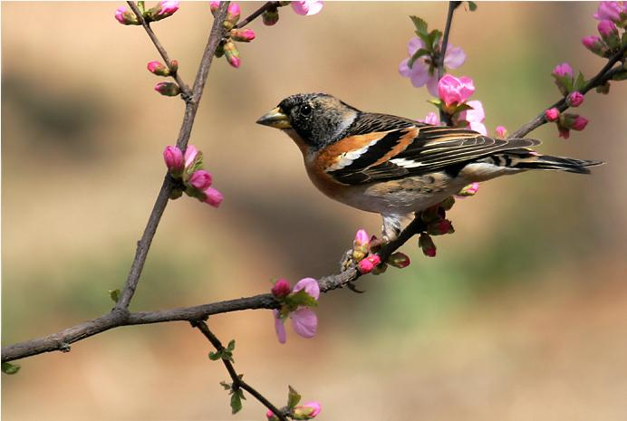
一只小鸟

Slide 2
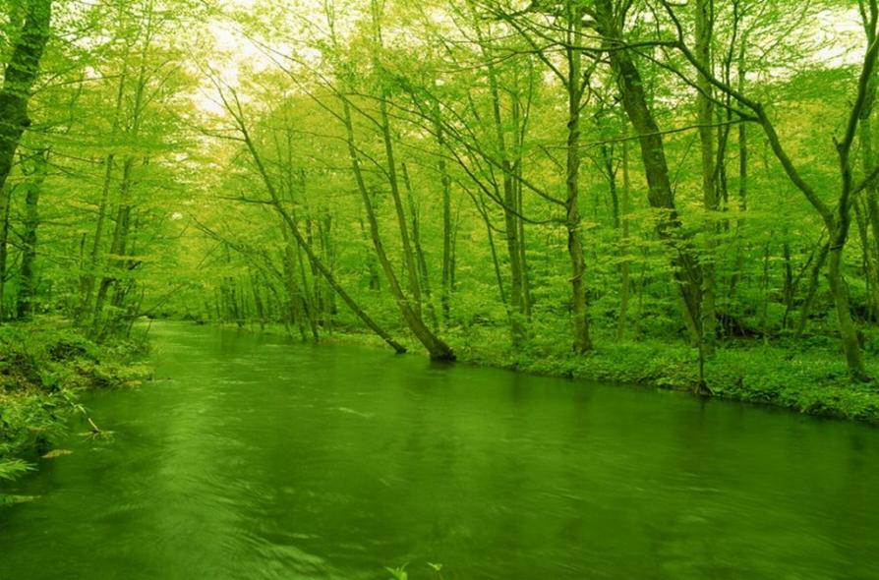
美是到处都有的，对于我们的眼睛，不是缺少美，而是缺少发现。
——罗丹

Slide 3

壮丽山河

Slide 4

秀丽风景

Slide 5

山河秀丽、鸟语花香，那是大自然的美；
优美辞句、灿烂华章，那是语言的美；
互相关爱、助人为乐，那是心灵的美；
爸爸妈妈爱我，我爱爸爸妈妈，那是亲情的美。
今天，就让我们带着一双寻找美的眼睛，学习
《一只小鸟》。

Slide 6


学习目标
1.认读本课生字新词。
2.有感情地朗读课文，表演课文，培养想象力和说话能力。
3.激发学习语文兴趣，感受自然、亲情的美，并懂得应该爱护鸟类。

Slide 7
生字学习
（cháo）
（鸟巢）
（mì）
（寻觅）
巢 觅
抖 翎
倾 弹
跌 衔
隙
（dǒu）
（抖擞）
（líng）
（翎毛）
（qīng）
（倾听）
（dàn）
（弹子）
（diē）
（跌倒）
（xián）
（衔接）
（xì）
（空隙）

Slide 8
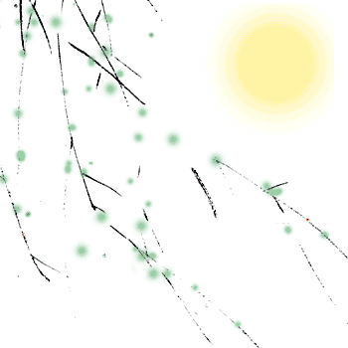
倾弹跌斜刺

Slide 9
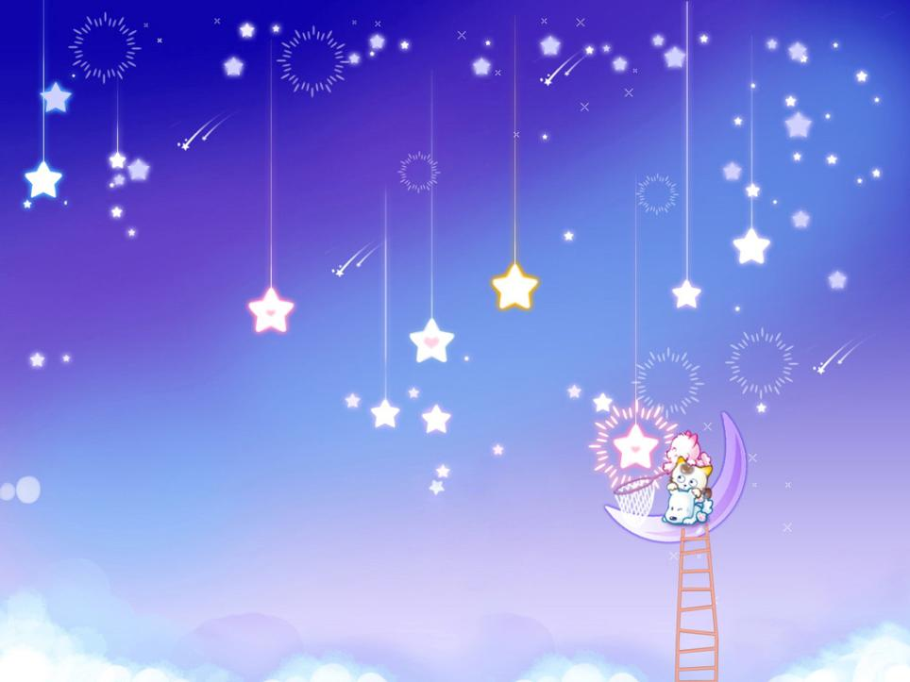
感知课文
1. 自由读课文，想想课文讲了一件什么事？
2. 小鸟、老鸟、小朋友分别给你留下了什么印象？
Notes:
前提测评答案

Slide 10
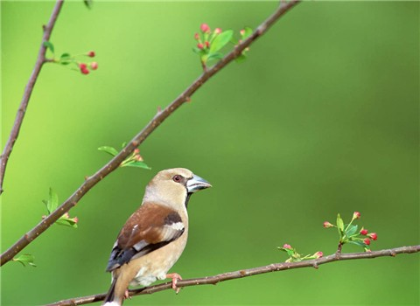
1.课文写了一件什么事?
一只羽翼未丰的小鸟每天在树枝上歌唱，孩子们非常喜欢它，就用弹子打伤了小鸟，两只老鸟接住小鸟把它带回了巢中。从此孩子们再听不到小鸟的歌声。

Slide 11
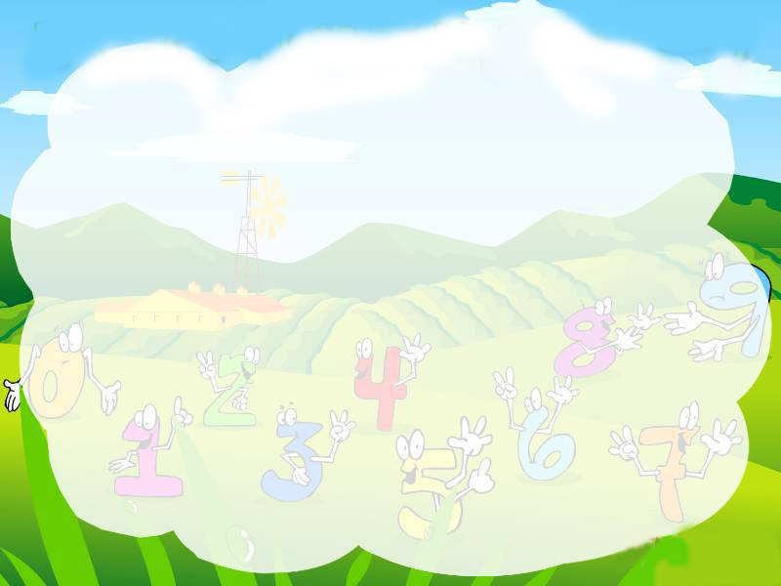
2. 小鸟、老鸟、小朋友分别给你留下了什么印象？
小鸟很天真，对世界充满好奇，而且歌声非常好听。
老鸟对小鸟非常疼爱。
小朋友非常喜欢小鸟，于是就想把小鸟捉住，最后却伤害了这只可爱的小鸟。

Slide 12
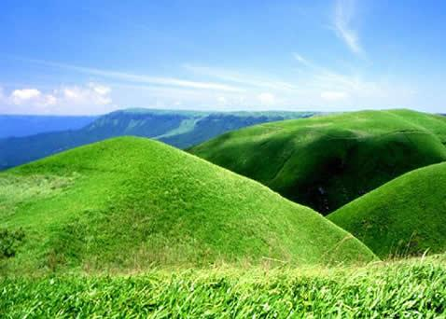

品味自然美
一天早晨，它醒了。那两只老鸟都觅食去了。它探出头来一望，看见那灿烂的阳光，葱绿的树木，大地上一片的好景致。它的小脑子里忽然充满了新意，抖刷抖刷翎毛，飞到枝子上，放出那赞美自然的歌声来。
你发现美了吗？有感情地读一读。

Slide 13
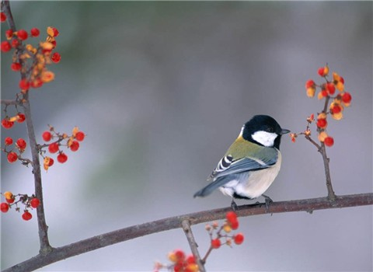
品味词句美
灿烂的阳光、葱绿的树木、大地上一片好景致。
它的声音里满含着清脆和柔美，唱的时候，好像“自然”也含笑着倾听一般。
你感受到美了吗？有感情地读一读。

Slide 14

品味亲情美
“……每天只能在巢里啁啾着，和两只老鸟说着话儿，它们都觉得非常的快乐。”
“ 斜刺里两只老鸟箭也似的飞来，接住了它，衔上巢去。”
你体会到美了吗？有感情地读一读。

Slide 15

“无论是大自然，还是我们的生活中处处都有美丽的存在。但也往往会在美丽的篇章中蹦出那么一两个不和谐的音符，干扰了美丽、破坏了美丽。”现在让我们仔细读一读课文，看看你从中读出什么？
正是那几个小朋友对小鸟的“喜爱”，才造成了小鸟的悲剧。

Slide 16

升华思想美
你觉得这只小鸟后来怎么样了？发挥你的想象说一段话，好吗？
面对这么悲惨的结局，你想对那些孩子说些什么呢？

Slide 17

美丽的鸟儿，美丽的生活，美丽的大自然，都需要我们用心去呵护，真正的喜爱，不是占有、不是破坏，而是让美丽的事物更加美丽，让美丽的世界更加美丽！
让我们再一次美美地朗读一遍课文吧，读出自己的感悟，读出自己的体会。读完之后，将你的感悟和体会以名言的形式写下来，好吗？

Slide 18
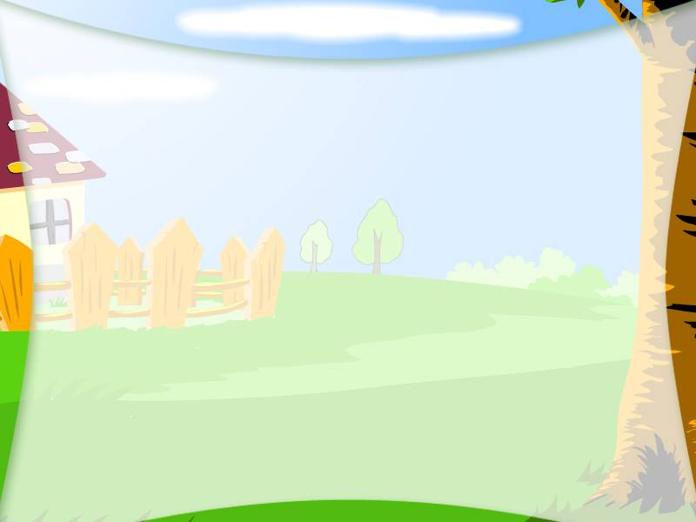
相关知识
2004年，国际鸟类联盟发表的一份世界鸟类状况报告指出：由于环境的恶化以及无节制的农业开发，全球鸟类有12%濒临灭绝。报告指出：全球大约有1211种鸟类面临灭绝，其中179种鸟类面临严重威胁，344种面临高度灭绝危机。
我的感悟：_________________

Slide 19
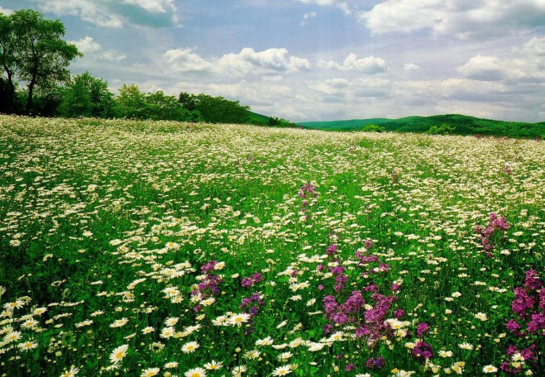

祝愿：
让美丽常驻我们的心间！
让美丽常驻我们的世界！

Slide 20
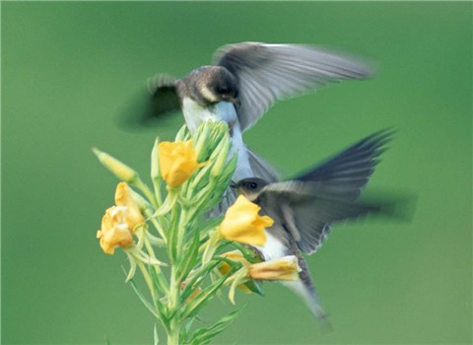
再见

